Slide 1
Logistica y Distribucion física internacional

Slide 2
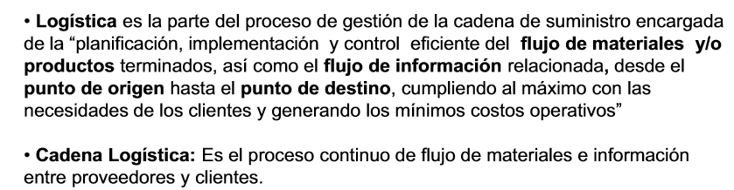
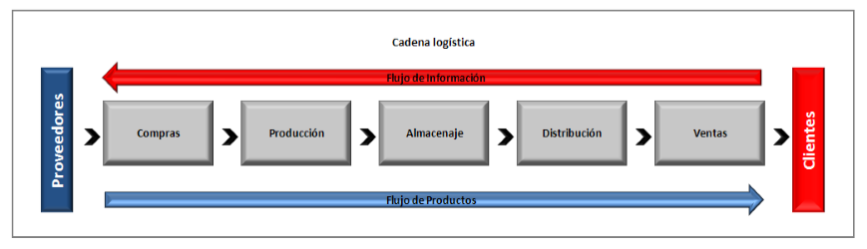
Logística y Cadena Logística

Slide 3
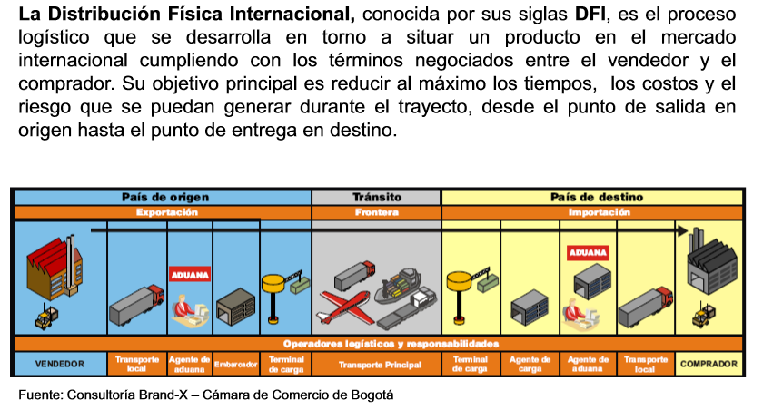
Distribución Fisica Internacional
DFI

Slide 4
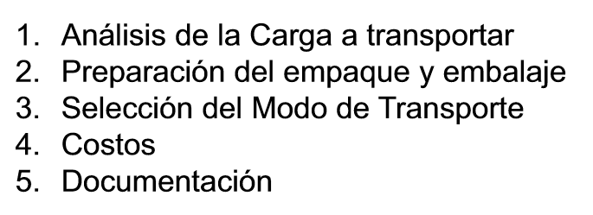
Etapas DFI

Slide 5
Tipos de Carga
Tipos de Carga
Carga General
Suelta
unitarizada
Carga Granel
Sólida
Liquida
Gaseosa

Slide 6
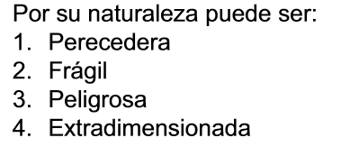
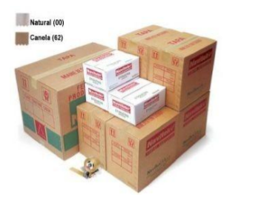
Naturaleza de la Carga

Slide 7
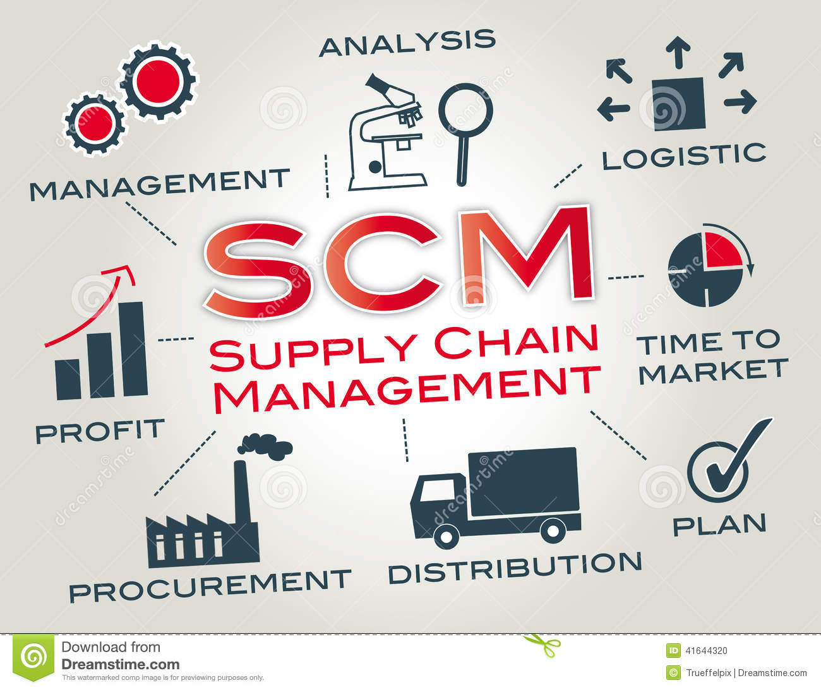
Supply Chain managment
SCM

